Slide 1
НАРАДА на тему: “Освітні труднощі та рівні підтримки в навчанні дітей з особливими освітніми потребами”

Slide 2
Нормативна база (для ЗДО)
Постанова КМУ від 28.07.2021 № 769 “Порядок організації інклюзивного навчання дітей з ООП у ЗДО”
Лист МОНУ від 25.06.2020 № 1/9-348 “Щодо створення інклюзивного освітнього середовища в ЗДО”
Наказ МОНУ від 08.06.18 №609 «Про затвердження примірного положення про команду психолого-педагогічного супроводу дитини з особливими освітніми потребами в закладі загальної середньої та дошкільної освіти»
Наказ МОНУ і МОЗУ від 06.02.2015 № 104/52 “Про затвердження Порядку комплектування інклюзивних груп у дошкільних навчальних закладах”
Наказ МОНУ від 21.06.2019 № 873 “Про затвердження Типового переліку спеціальних засобів корекції психофізичного розвитку дітей з особливими освітніми потребами, які навчаються в інклюзивних та спеціальних класах (групах) закладів освіти”
Постанова КМУ від 21.07.2021 р. №765 “Про внесення змін до деяких постанов Кабінету Міністрів України щодо організації навчання осіб з особливими освітніми потребами»

Slide 3
Нормативна база (для ЗЗСО)
Постанова КМУ від 15.09.2021 № 957 “Порядок організації інклюзивного навчання дітей з ООП у ЗЗСО”
Лист МОНУ від 09.12.2021 № 1/21614-21 “Про визначення рівня підтримки у зв’язку з прийняттям постанови КМУ від 15.09.2021 №957”
Наказ МОНУ від 08.06.18 №609 «Про затвердження примірного положення про команду психолого-педагогічного супроводу дитини з особливими освітніми потребами в закладі загальної середньої та дошкільної освіти»
Наказ МОНУ від 21.06.2019 № 873 “Про затвердження Типового переліку спеціальних засобів корекції психофізичного розвитку дітей з особливими освітніми потребами, які навчаються в інклюзивних та спеціальних класах (групах) закладів освіти”
Постанова КМУ від 21.10.2020 № 983 “Про внесення змін до постанов КМУ від 23.04.2003 №585 і від 12.07.2017 №545”
Постанова КМУ від 21.07.2021 р. №765 “Про внесення змін до деяких постанов Кабінету Міністрів України щодо організації навчання осіб з особливими освітніми потребами»

Slide 4
Освітні труднощі
труднощі у навчанні, які впливають на процес здобуття освіти та рівень результатів навчання дітей відповідного року навчання у відповідному закладі освіти.
Категорії освітніх труднощів:
інтелектуальні труднощі;
функціональні (сенсорні, моторні, мовленнєві);
фізичні;
навчальні;
соціоадаптаційні (особистісні, середовищні труднощі) або соціокультурні (взаємодія з представниками осередків окремих культур, отримання інформації засобами жестової мови тощо).

Slide 5
Інтелектуальні труднощі
Можуть полягати в обмеженні функціонування різного ступеня прояву передумов інтелекту (пам'яті, уваги, мислення, мовлення, вольових процесів, мотивації тощо), власне інтелекту (здатності до узагальнення, абстрагування, міркування; продукування думки, судження; здатності робити висновки тощо), інвентарю інтелекту (набутих знань, умінь, навичок)

Slide 6
Функціональні (сенсорні, моторні, мовленнєві)
Можуть полягати в обмеженні життєдіяльності різного ступеня прояву слухової, зорової, опорно-рухової (кістково-м’язової), мовленнєвої функцій (стосуватися відтворення звуко-складової структури слова; розбірливості мовлення; темпу і ритму; мелодико-інтонаційного малюнку; характеристик голосу; розрізнення звуків мовлення на слух; використання словникового запасу і граматики; перебігу читання, письма, комунікації)

Slide 7
Фізичні труднощі
Можуть полягати в обмеженні функціонування різного ступеня прояву органів та кінцівок дитячого організму.

Slide 8
Навчальні труднощі
Можуть полягати в обмеженні або своєрідності перебігу довільних видів діяльності різного ступеня прояву (писемного виду діяльності, математичних дій і т.д.)
Довільний вид діяльності – цілеспрямований вид діяльності, керування яким відбувається під контролем свідомості.

Slide 9
Соціоадаптаційні (особистісні, середовищні труднощі)
Можуть полягати в наявності бар’єрів на шляху до формування навичок:
пристосування до умов соціального середовища; організації адекватної системи відносин із соціальними об’єктами;
прояву рольової пластичності поведінки;
інтеграції у соціальні групи, засвоєння стабільних соціальних умов, прийняття норм і цінностей нового соціального середовища, форм соціальної взаємодії.

Slide 10
Рівні підтримки: І рівень підтримки ІІ рівень підтримки ІІІ рівень підтримки ІV рівень підтримки V рівень підтримки
Категорії (типи) ООП (труднощів):
- Інтелектуальні труднощі
- Функціональні труднощі (сенсорні, моторні, мовленнєві)
- Фізичні труднощі
- Навчальні труднощі
- Соціоадаптаційні труднощі

Slide 11
Порядок організації інклюзивного навчання дітей з ООП у ЗДО, ЗЗСО
Нова термінологія
Рівні підтримки
Ресурсна кімната

Slide 12
Рівні підтримки
Це обсяг тимчасової або постійної підтримки в освітньому процесі дітей, які цього потребують, відповідно до їх індивідуальних потреб
Особа з особливими освітніми потребами – особа, яка потребує додаткової постійної чи тимчасової підтримки в освітньому процесі з метою забезпечення права на освіту, сприяння розвитку особистості, поліпшення стану здоров'я та якості життя, підвищення рівня участі у житті громади.

Slide 13
Кількість дітей з ООП в класі/групі
Не більше Не більше Не більше
1 дитини 2 дітей 3 дітей
Відсутній висновок ІРЦ з рівнями підтримки – розподіл здійснюється з урахуванням рекомендацій команди супроводу та складності порушень
яка потребує ІV чи V рівня підтримки
які потребують ІІІ рівня підтримки
які потребують ІІ рівня підтримки

Slide 14
- Керівник ЗДО, ЗЗСО на підставі заяви батьків (законних представників) дитини з ООП та висновку ІРЦ приймає рішення про утворення інклюзивної групи/класу. Інклюзивна група/клас утворюється в обов’язковому порядку за наявності однієї такої заяви. - ІПР: 1. Складається на навчальний рік (літній період для ЗДО) 2. Переглядається 3 рази на рік і зберігається в ЗДО, ЗЗСО - 3 роки 3. Обліковується в АС “ІРЦ” 4. Батьки можуть отримати копію ІПР.

Slide 15
1. Інформація про назву закладу освіти; 2. Прізвище та власне ім’я учня; 3. Клас, в якому він навчається; 4. цілі виконання та строк дії іНп; 5. Загальний обсяг навчального навантаження та кількість годин на тиждень для вивчення навчального предмета; 6. Адаптація чи модифікація змісту освітніх компонентів освітньої програми; 7. Послідовність , форму і темп засвоєння освітньої програми; 8. очікувані результати навчання. Індивідуальний навчальний план складається командою за участю педагогічних працівників, які викладають навчальні предмети (інтегровані курси), у взаємодії з батьками (іншими законними представниками).
Індивідуальний навчальний план ЗЗСО

Slide 18
Рівні підтримки
Критерії визначення
Умови забезпечення підтримки
Механізм отримання підтримки в ОП
Індивідуальна освітня траєкторія, механізми її реалізації
Забезпечення допоміжними засобами навчання

Slide 19
Забезпечення допоміжними засобами навчання
І рівень – фінансування обладнання не здійснюється.
ІІ рівень – закупівля обладнання на 10 % загальної суми фінансової підтримки.
ІІІ рівень - закупівля обладнання на 20 % загальної суми фінансової підтримки.
IV рівень - закупівля обладнання на 35 % загальної суми фінансової підтримки.
V рівень - закупівля обладнання на 35 % загальної суми фінансової підтримки.

Slide 20
Корекційно-розвиткові послуги
надаються у вигляді занять згідно ІПР;
в індивідуальній або груповій формі;
заняття проводяться фахівцями ( із числа працівників закладу освіти та у разі потреби – додатково залученими фахівцями);
кількість годин залежить від рівня підтримки, зазаначеного у висновку ІРЦ

Slide 21
ІІ рівень підтримки – визначає ІРЦ
Освітні труднощі ІІ ступеня прояву
(легкого ступеня)
наявність бар’єрів (різні сфери розвитку), що перешкоджають успішному функціонуванню в закладі освіти;
потреба в здійсненні: комплексної оцінки в ІРЦ; пристосування освітнього середовища; допоміжні засоби навчання; асистент вихователя; заняття за розкладом групи + надання до 2 корекційно-розвиткових занять на тиждень

Slide 23
ІІІ рівень підтримки – визначає ІРЦ
Освітні труднощі ІІІ ступеня прояву
(помірного ступеня)
наявність бар’єрів (різні сфери розвитку), що перешкоджають успішному функціонуванню в закладі освіти;
потреба в здійсненні: комплексної оцінки в ІРЦ; пристосування освітнього середовища; допоміжні засоби навчання; асистент вихователя; заняття за адаптованим розкладом; асистент дитини; надання до 4 корекційно-розвиткових занять на тиждень

Slide 25
ІV рівень підтримки – визначає ІРЦ
Освітні труднощі ІV ступеня прояву
(тяжкого ступеня)
наявність бар’єрів (різні сфери розвитку), що перешкоджають успішному функціонуванню в закладі освіти;
потреба в здійсненні: комплексної оцінки в ІРЦ; пристосування освітнього середовища; допоміжні засоби навчання; асистента вихователя; додаткова підтримка; асистент дитини; додаткові послуги та пристосування; модифікація; надання до 6 корекційно-розвиткових занять на тиждень

Slide 27
V рівень підтримки – визначає ІРЦ
Освітні труднощі V ступеня прояву
(труднощі найтяжчого ступеня)
наявність бар’єрів (різні сфери розвитку), що перешкоджають успішному функціонуванню в закладі освіти;
потреба в здійсненні: комплексної оцінки в ІРЦ; пристосування освітнього середовища; допоміжні засоби навчання; асистента вихователя; додаткова підтримка; асистент дитини; додаткові послуги та пристосування; навчання за модифікованим розкладом; надання до 8 корекційно-розвиткових занять на тиждень

Slide 29
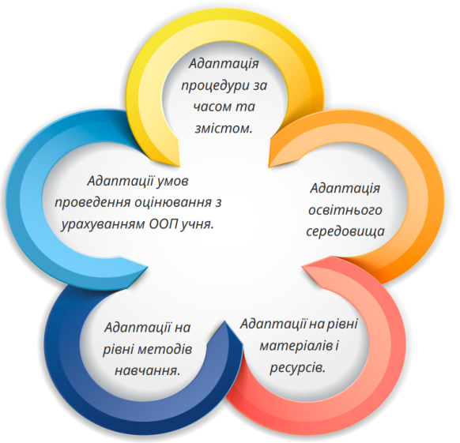
Адаптація

Slide 30
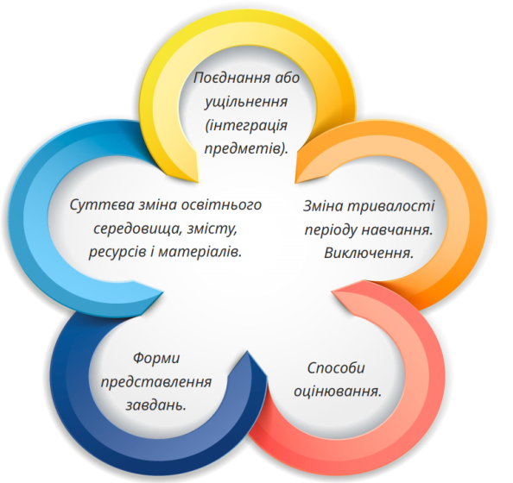
Модифікація

Slide 31
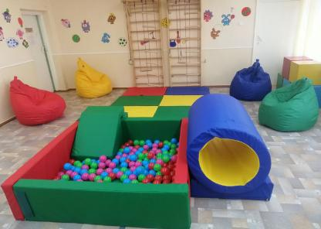
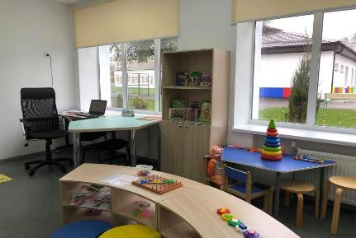
Ресурсна кімната
Ресурсна кімната – частина кімнати, що має відповідний розподіл функціональних зон, призначена для розвитку дітей, зокрема з ООП, гармонізації їх психоемоційного стану та психологічного розвантаження, надання (проведення) індивідуальних та/або групових психолого-педагогічних та корекційно-розвиткових занять (послуг)

